Slide 1
Курс “Теорія обчислень та комп’ютерні технології” (“Інформаційні технології”)
Кузенко Володимир Федорович
ТТП (602, 611)
http://www.cyb.univ.kiev.ua/~kuzenko/
2015

Slide 2
Інформаційні технології
  CASE … UML ... RUP
  Патерни проектування GoF, патерн IoC, архітектурний патерн MVC
  COM (DCOM)
  CORBA, IDL, IIOP
  .NET ... .NET Remoting
  Web Services (SOA) . . . XML, SOAP, WSDL, UDDI, BPEL (BPEL4WS)
  WCF, ws-*, REST, . . .
  Java ... J2EE, JavaEE5, EJB, RMI, JNDI, Java IDL, Java RMI/IIOP, JDBC
  ASP .NET, ASP .NET MVC
  Java Web, JavaServlet, JSP … Web MVC Frameworks (JSF, Spring, Struts, Struts2, Tapestry, Wicket, GWT+AJAX …)
  MS AJAX, jQuery, unobtrusive JavaScript…, CSS
  JPA (Java Persistence Architecture)… ORM ... Hibernate, MS Entity Framework
  Velocity, FreeMarker
  Ant, Maven 2, AppFuse 2
Notes:
Більшість програмних систем - це інструментальні засоби, які використовуються у виробничій діяльності. Розробники ПС повинні бути переконані, що їх продукт дійсно допоможе людям, а не буде “баластом”, що тільки нав'язується начальством. Тому розробнику перш ніж безпосередньо братись за реалізацію ПС, треба спочатку зрозуміти ділову сферу. Реальним кроком для цього є ділове моделювання (або бізнес-моделювання, моделювання виробничої діяльності організації чи підприємства).

Slide 3
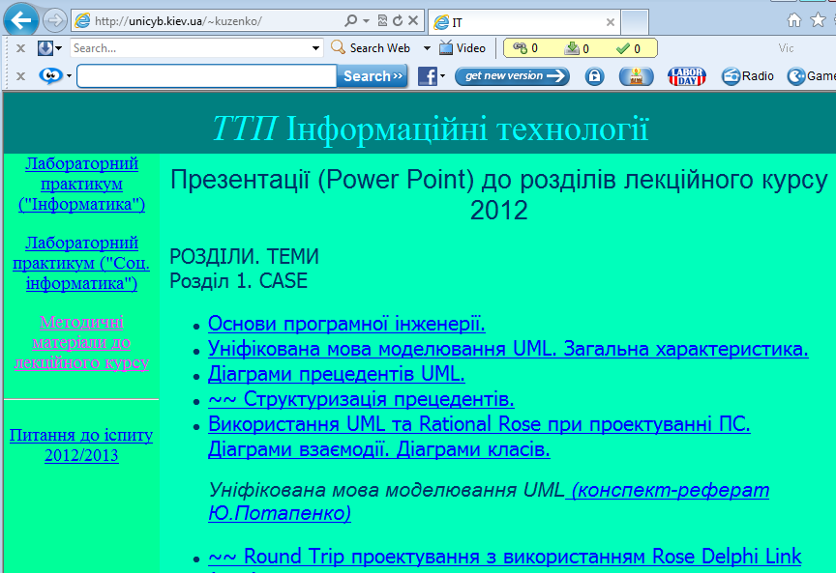
http://www.cyb.univ.kiev.ua/~kuzenko/
Notes:
Більшість програмних систем - це інструментальні засоби, які використовуються у виробничій діяльності. Розробники ПС повинні бути переконані, що їх продукт дійсно допоможе людям, а не буде “баластом”, що тільки нав'язується начальством. Тому розробнику перш ніж безпосередньо братись за реалізацію ПС, треба спочатку зрозуміти ділову сферу. Реальним кроком для цього є ділове моделювання (або бізнес-моделювання, моделювання виробничої діяльності організації чи підприємства).

Slide 4
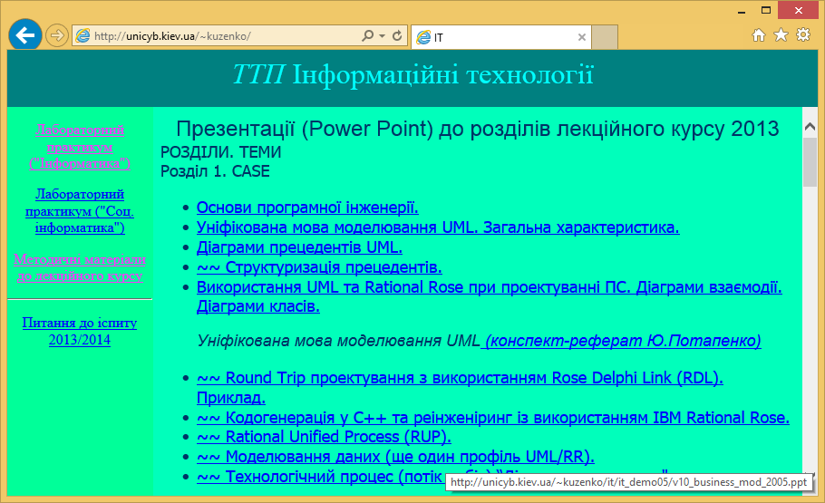
http://www.cyb.univ.kiev.ua/~kuzenko/
Notes:
Більшість програмних систем - це інструментальні засоби, які використовуються у виробничій діяльності. Розробники ПС повинні бути переконані, що їх продукт дійсно допоможе людям, а не буде “баластом”, що тільки нав'язується начальством. Тому розробнику перш ніж безпосередньо братись за реалізацію ПС, треба спочатку зрозуміти ділову сферу. Реальним кроком для цього є ділове моделювання (або бізнес-моделювання, моделювання виробничої діяльності організації чи підприємства).

Slide 5
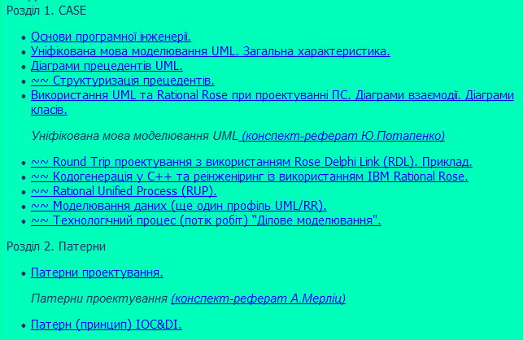
http://www.cyb.univ.kiev.ua/~kuzenko/
2011 - 58 презентацій,
більше 2000 слайдів
Notes:
Більшість програмних систем - це інструментальні засоби, які використовуються у виробничій діяльності. Розробники ПС повинні бути переконані, що їх продукт дійсно допоможе людям, а не буде “баластом”, що тільки нав'язується начальством. Тому розробнику перш ніж безпосередньо братись за реалізацію ПС, треба спочатку зрозуміти ділову сферу. Реальним кроком для цього є ділове моделювання (або бізнес-моделювання, моделювання виробничої діяльності організації чи підприємства).

Slide 6
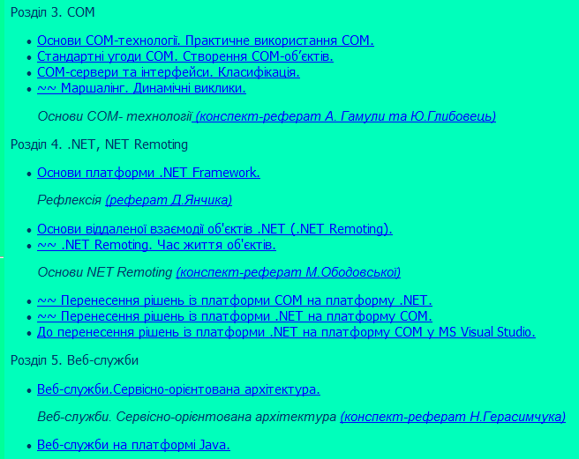
http://www.cyb.univ.kiev.ua/~kuzenko/
Notes:
Більшість програмних систем - це інструментальні засоби, які використовуються у виробничій діяльності. Розробники ПС повинні бути переконані, що їх продукт дійсно допоможе людям, а не буде “баластом”, що тільки нав'язується начальством. Тому розробнику перш ніж безпосередньо братись за реалізацію ПС, треба спочатку зрозуміти ділову сферу. Реальним кроком для цього є ділове моделювання (або бізнес-моделювання, моделювання виробничої діяльності організації чи підприємства).

Slide 7
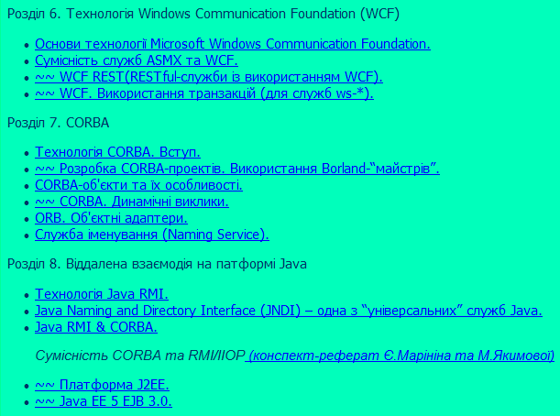
http://www.cyb.univ.kiev.ua/~kuzenko/
Notes:
Більшість програмних систем - це інструментальні засоби, які використовуються у виробничій діяльності. Розробники ПС повинні бути переконані, що їх продукт дійсно допоможе людям, а не буде “баластом”, що тільки нав'язується начальством. Тому розробнику перш ніж безпосередньо братись за реалізацію ПС, треба спочатку зрозуміти ділову сферу. Реальним кроком для цього є ділове моделювання (або бізнес-моделювання, моделювання виробничої діяльності організації чи підприємства).

Slide 8
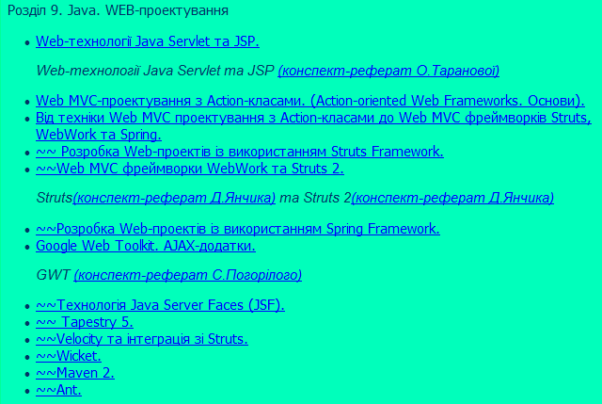
http://www.cyb.univ.kiev.ua/~kuzenko/
Notes:
Більшість програмних систем - це інструментальні засоби, які використовуються у виробничій діяльності. Розробники ПС повинні бути переконані, що їх продукт дійсно допоможе людям, а не буде “баластом”, що тільки нав'язується начальством. Тому розробнику перш ніж безпосередньо братись за реалізацію ПС, треба спочатку зрозуміти ділову сферу. Реальним кроком для цього є ділове моделювання (або бізнес-моделювання, моделювання виробничої діяльності організації чи підприємства).

Slide 9
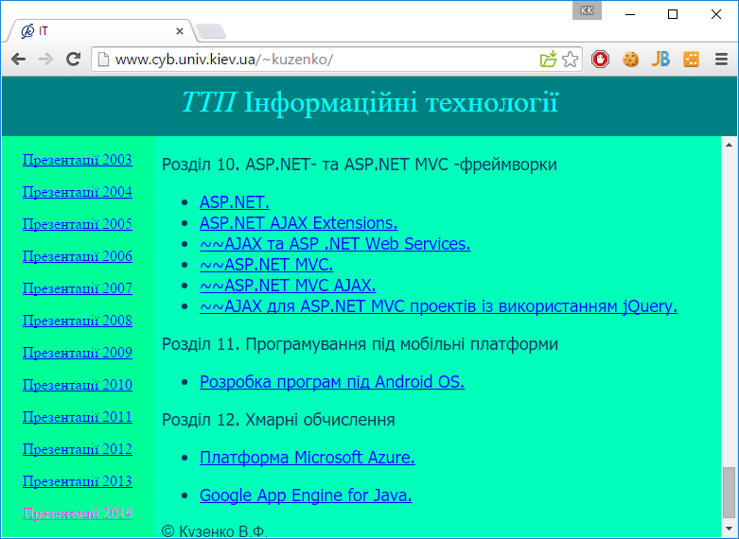
http://www.cyb.univ.kiev.ua/~kuzenko/
Notes:
Більшість програмних систем - це інструментальні засоби, які використовуються у виробничій діяльності. Розробники ПС повинні бути переконані, що їх продукт дійсно допоможе людям, а не буде “баластом”, що тільки нав'язується начальством. Тому розробнику перш ніж безпосередньо братись за реалізацію ПС, треба спочатку зрозуміти ділову сферу. Реальним кроком для цього є ділове моделювання (або бізнес-моделювання, моделювання виробничої діяльності організації чи підприємства).

Slide 10
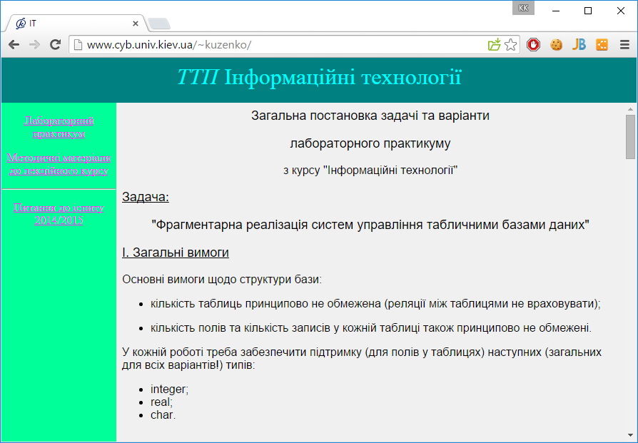
http://www.cyb.univ.kiev.ua/~kuzenko/
Notes:
Більшість програмних систем - це інструментальні засоби, які використовуються у виробничій діяльності. Розробники ПС повинні бути переконані, що їх продукт дійсно допоможе людям, а не буде “баластом”, що тільки нав'язується начальством. Тому розробнику перш ніж безпосередньо братись за реалізацію ПС, треба спочатку зрозуміти ділову сферу. Реальним кроком для цього є ділове моделювання (або бізнес-моделювання, моделювання виробничої діяльності організації чи підприємства).

Slide 11
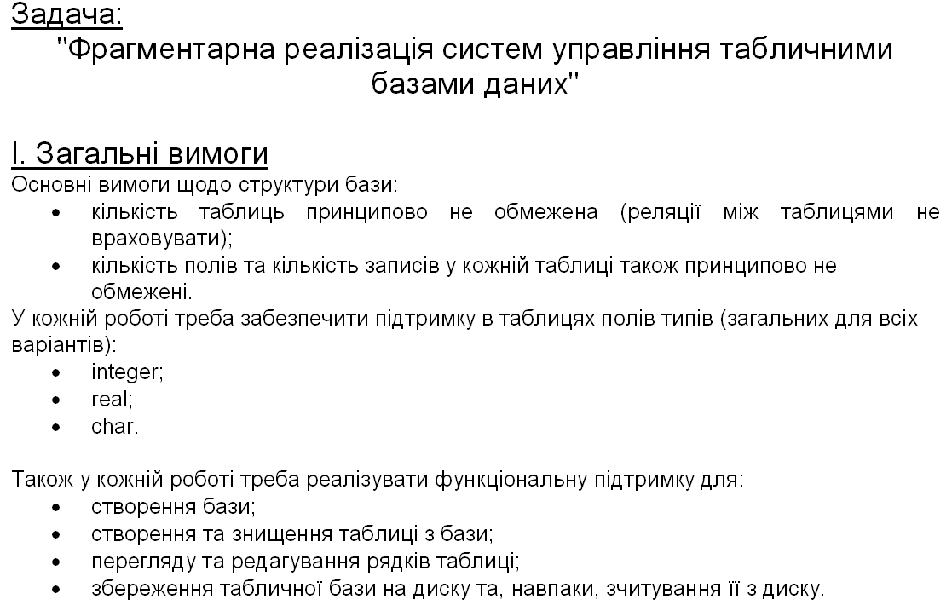
Лабораторний практикум
Notes:
Більшість програмних систем - це інструментальні засоби, які використовуються у виробничій діяльності. Розробники ПС повинні бути переконані, що їх продукт дійсно допоможе людям, а не буде “баластом”, що тільки нав'язується начальством. Тому розробнику перш ніж безпосередньо братись за реалізацію ПС, треба спочатку зрозуміти ділову сферу. Реальним кроком для цього є ділове моделювання (або бізнес-моделювання, моделювання виробничої діяльності організації чи підприємства).

Slide 12
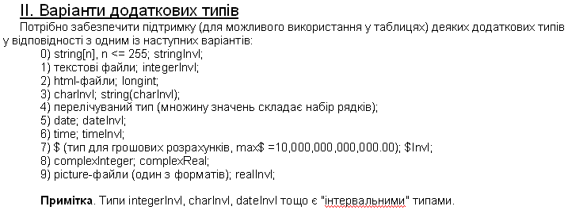
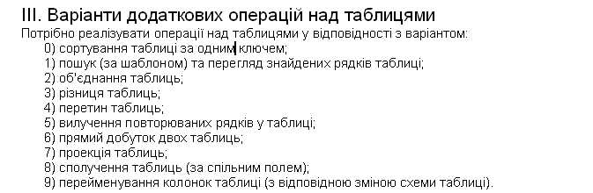
1 2 0 2 8
Лабораторний практикум. Варіанти
Notes:
Більшість програмних систем - це інструментальні засоби, які використовуються у виробничій діяльності. Розробники ПС повинні бути переконані, що їх продукт дійсно допоможе людям, а не буде “баластом”, що тільки нав'язується начальством. Тому розробнику перш ніж безпосередньо братись за реалізацію ПС, треба спочатку зрозуміти ділову сферу. Реальним кроком для цього є ділове моделювання (або бізнес-моделювання, моделювання виробничої діяльності організації чи підприємства).

Slide 13
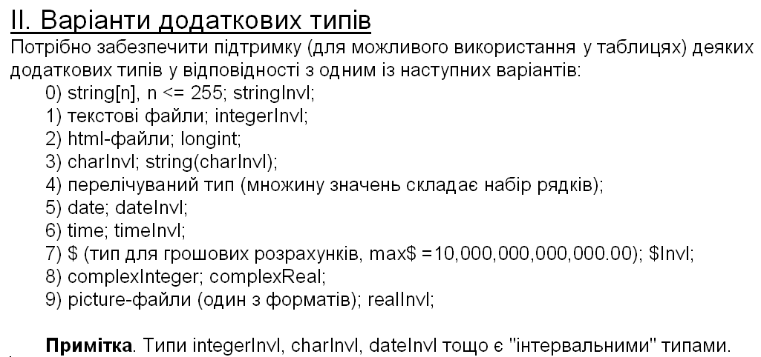
Лабораторний практикум. Варіанти
1 2 0 2 8
Notes:
Більшість програмних систем - це інструментальні засоби, які використовуються у виробничій діяльності. Розробники ПС повинні бути переконані, що їх продукт дійсно допоможе людям, а не буде “баластом”, що тільки нав'язується начальством. Тому розробнику перш ніж безпосередньо братись за реалізацію ПС, треба спочатку зрозуміти ділову сферу. Реальним кроком для цього є ділове моделювання (або бізнес-моделювання, моделювання виробничої діяльності організації чи підприємства).

Slide 14
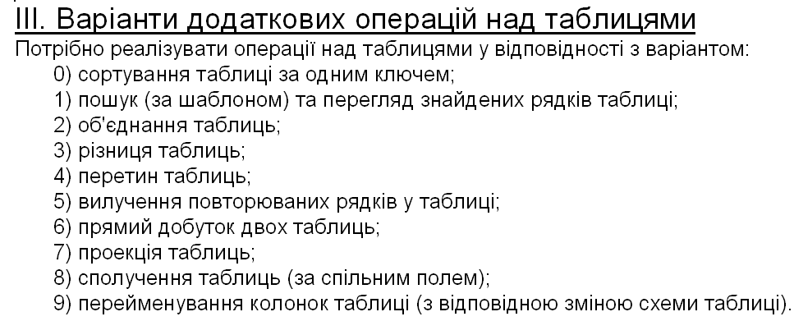
Лабораторний практикум. Варіанти
1 2 0 2 8
Notes:
Більшість програмних систем - це інструментальні засоби, які використовуються у виробничій діяльності. Розробники ПС повинні бути переконані, що їх продукт дійсно допоможе людям, а не буде “баластом”, що тільки нав'язується начальством. Тому розробнику перш ніж безпосередньо братись за реалізацію ПС, треба спочатку зрозуміти ділову сферу. Реальним кроком для цього є ділове моделювання (або бізнес-моделювання, моделювання виробничої діяльності організації чи підприємства).

Slide 15
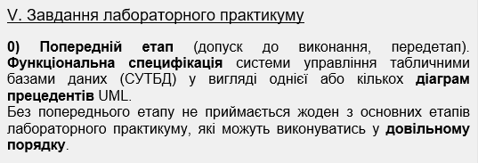
Лабораторний практикум. Попередній етап
Notes:
Більшість програмних систем - це інструментальні засоби, які використовуються у виробничій діяльності. Розробники ПС повинні бути переконані, що їх продукт дійсно допоможе людям, а не буде “баластом”, що тільки нав'язується начальством. Тому розробнику перш ніж безпосередньо братись за реалізацію ПС, треба спочатку зрозуміти ділову сферу. Реальним кроком для цього є ділове моделювання (або бізнес-моделювання, моделювання виробничої діяльності організації чи підприємства).

Slide 16
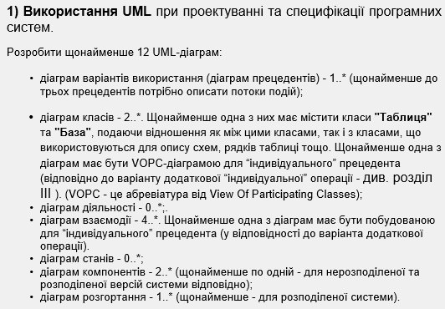
Лабораторний практикум. Етап 1
Notes:
Більшість програмних систем - це інструментальні засоби, які використовуються у виробничій діяльності. Розробники ПС повинні бути переконані, що їх продукт дійсно допоможе людям, а не буде “баластом”, що тільки нав'язується начальством. Тому розробнику перш ніж безпосередньо братись за реалізацію ПС, треба спочатку зрозуміти ділову сферу. Реальним кроком для цього є ділове моделювання (або бізнес-моделювання, моделювання виробничої діяльності організації чи підприємства).

Slide 17
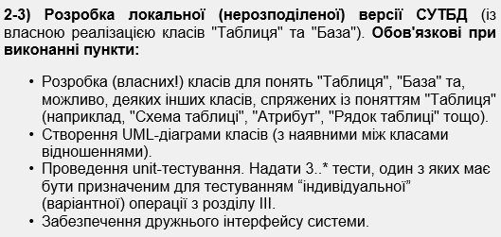
Лабораторний практикум. Етапи 2-3
Notes:
Більшість програмних систем - це інструментальні засоби, які використовуються у виробничій діяльності. Розробники ПС повинні бути переконані, що їх продукт дійсно допоможе людям, а не буде “баластом”, що тільки нав'язується начальством. Тому розробнику перш ніж безпосередньо братись за реалізацію ПС, треба спочатку зрозуміти ділову сферу. Реальним кроком для цього є ділове моделювання (або бізнес-моделювання, моделювання виробничої діяльності організації чи підприємства).

Slide 18
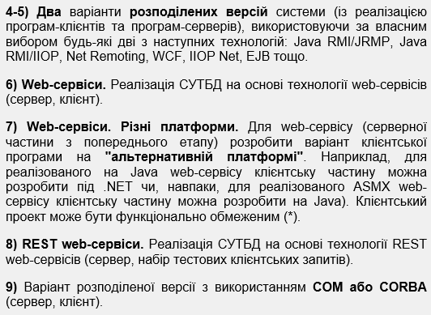
Лабораторний практикум. Етапи 4-9
Notes:
Більшість програмних систем - це інструментальні засоби, які використовуються у виробничій діяльності. Розробники ПС повинні бути переконані, що їх продукт дійсно допоможе людям, а не буде “баластом”, що тільки нав'язується начальством. Тому розробнику перш ніж безпосередньо братись за реалізацію ПС, треба спочатку зрозуміти ділову сферу. Реальним кроком для цього є ділове моделювання (або бізнес-моделювання, моделювання виробничої діяльності організації чи підприємства).

Slide 19
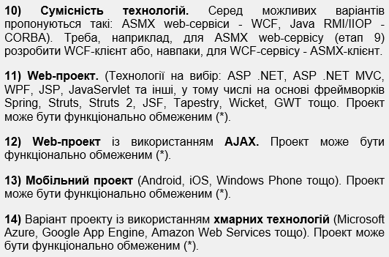
Лабораторний практикум. Етапи 10-14
Notes:
Більшість програмних систем - це інструментальні засоби, які використовуються у виробничій діяльності. Розробники ПС повинні бути переконані, що їх продукт дійсно допоможе людям, а не буде “баластом”, що тільки нав'язується начальством. Тому розробнику перш ніж безпосередньо братись за реалізацію ПС, треба спочатку зрозуміти ділову сферу. Реальним кроком для цього є ділове моделювання (або бізнес-моделювання, моделювання виробничої діяльності організації чи підприємства).

Slide 20
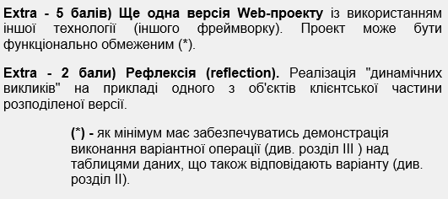
Лабораторний практикум. Extra
Notes:
Більшість програмних систем - це інструментальні засоби, які використовуються у виробничій діяльності. Розробники ПС повинні бути переконані, що їх продукт дійсно допоможе людям, а не буде “баластом”, що тільки нав'язується начальством. Тому розробнику перш ніж безпосередньо братись за реалізацію ПС, треба спочатку зрозуміти ділову сферу. Реальним кроком для цього є ділове моделювання (або бізнес-моделювання, моделювання виробничої діяльності організації чи підприємства).

Slide 21
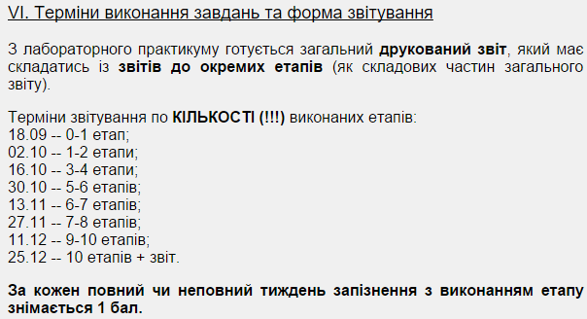
Лабораторний практикум.
Звітність
Notes:
Більшість програмних систем - це інструментальні засоби, які використовуються у виробничій діяльності. Розробники ПС повинні бути переконані, що їх продукт дійсно допоможе людям, а не буде “баластом”, що тільки нав'язується начальством. Тому розробнику перш ніж безпосередньо братись за реалізацію ПС, треба спочатку зрозуміти ділову сферу. Реальним кроком для цього є ділове моделювання (або бізнес-моделювання, моделювання виробничої діяльності організації чи підприємства).

Slide 22
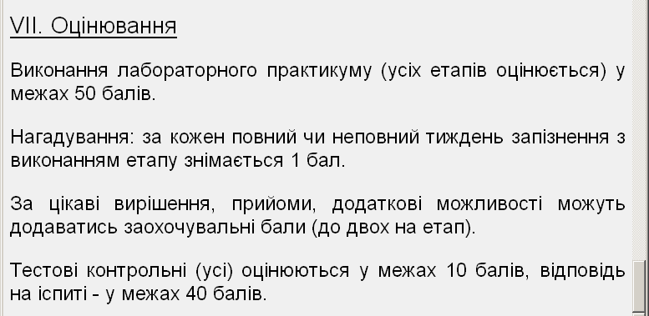
Лабораторний практикум. Оцінювання
Notes:
Більшість програмних систем - це інструментальні засоби, які використовуються у виробничій діяльності. Розробники ПС повинні бути переконані, що їх продукт дійсно допоможе людям, а не буде “баластом”, що тільки нав'язується начальством. Тому розробнику перш ніж безпосередньо братись за реалізацію ПС, треба спочатку зрозуміти ділову сферу. Реальним кроком для цього є ділове моделювання (або бізнес-моделювання, моделювання виробничої діяльності організації чи підприємства).

Slide 23
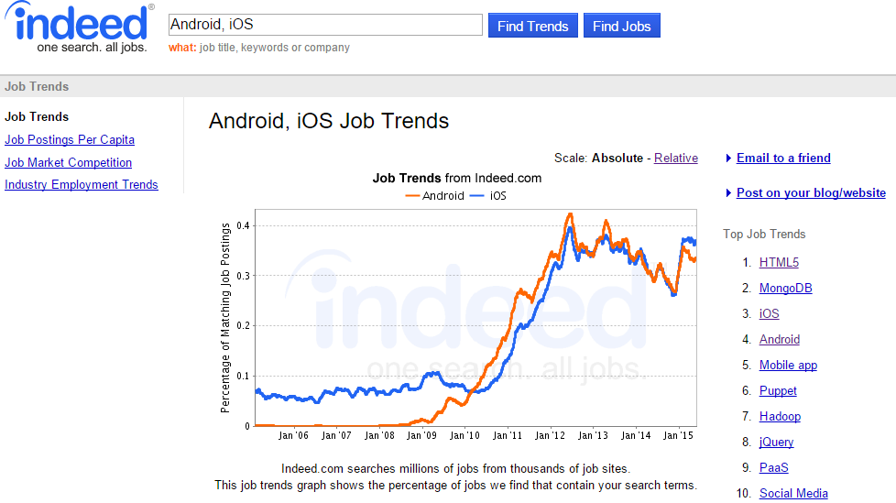
iOS чи Android ? 2015

Slide 24
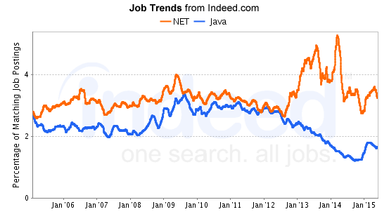
NET чи Java ? 2015

Slide 25
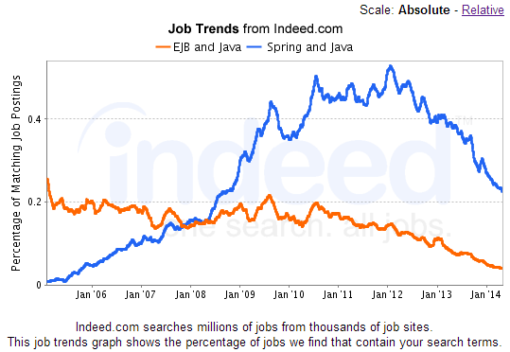
Spring чи EJB ?

Slide 26
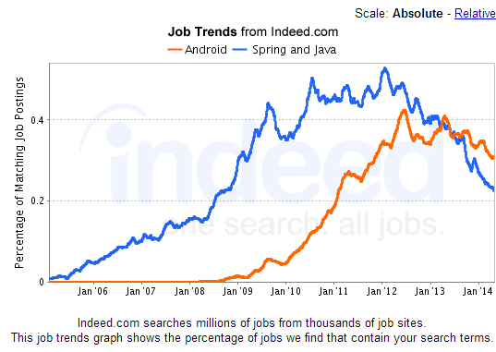
Spring чи Android ?

Slide 27
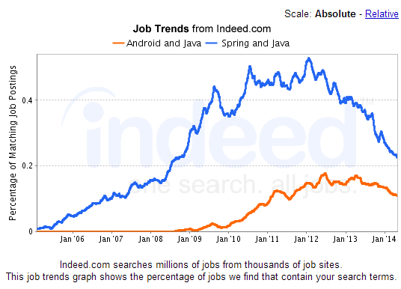
Spring чи Android and Java?

Slide 28
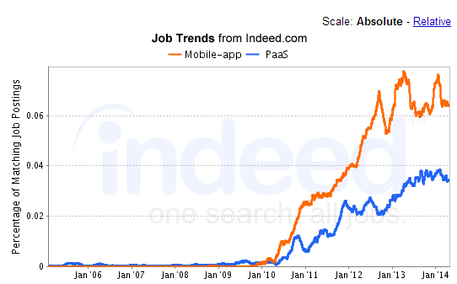
Mobile-app чи PaaS ?

Slide 29
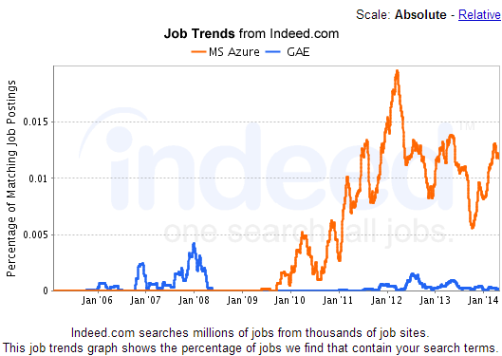
MS Azure чи GAE ?

Slide 30
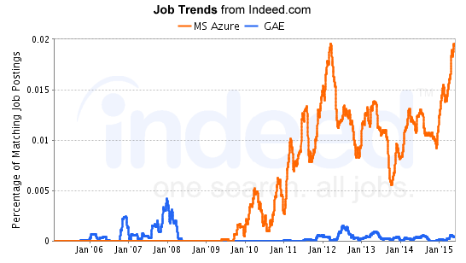
MS Azure чи GAE ? 2015

Slide 31
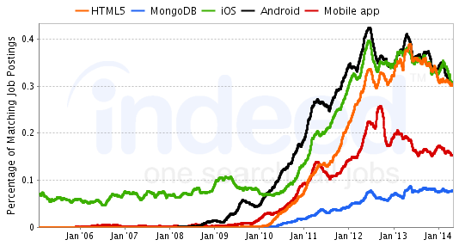
Top 5

Slide 32
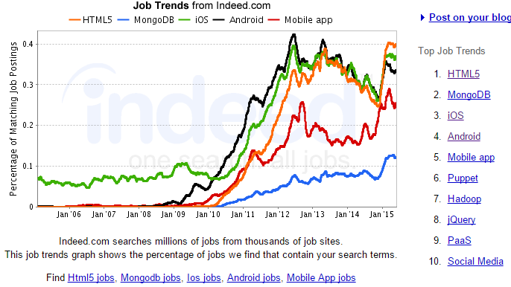
Top 5. 2015

Slide 33
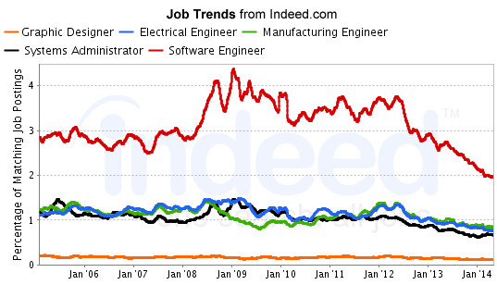

Slide 34
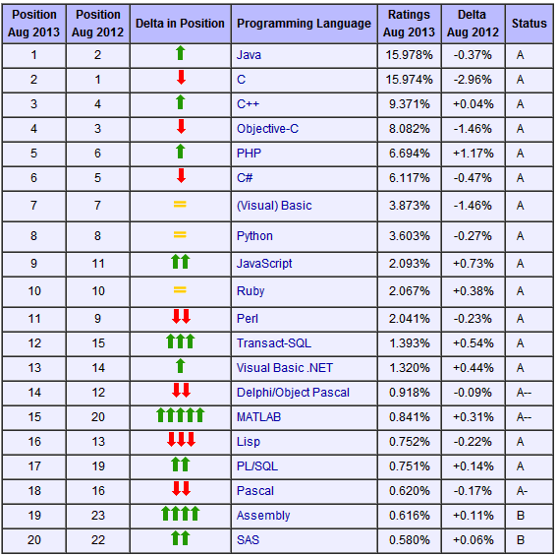
http://www.tiobe.com/index.php/content/paperinfo/tpci/index.html
TIOBE (The Importance Of Being Earnest) — за назвою п’єси Оскара Уайлда «Як важливо бути серйозним».
The TIOBE Programming Community index (TIOBE Software)
Notes:
Більшість програмних систем - це інструментальні засоби, які використовуються у виробничій діяльності. Розробники ПС повинні бути переконані, що їх продукт дійсно допоможе людям, а не буде “баластом”, що тільки нав'язується начальством. Тому розробнику перш ніж безпосередньо братись за реалізацію ПС, треба спочатку зрозуміти ділову сферу. Реальним кроком для цього є ділове моделювання (або бізнес-моделювання, моделювання виробничої діяльності організації чи підприємства).

Slide 36
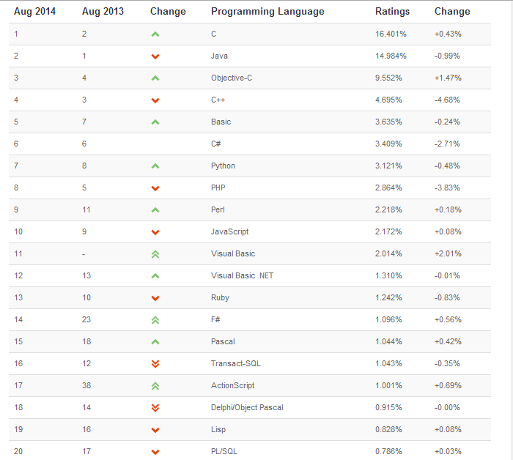

Slide 37
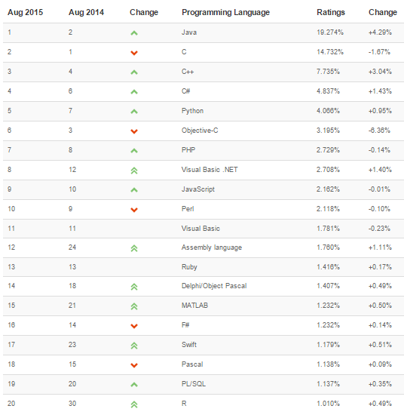

Slide 38
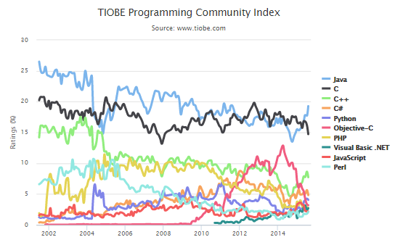
2015

Slide 39
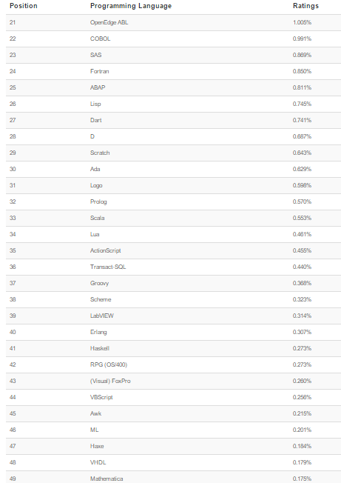

Slide 40
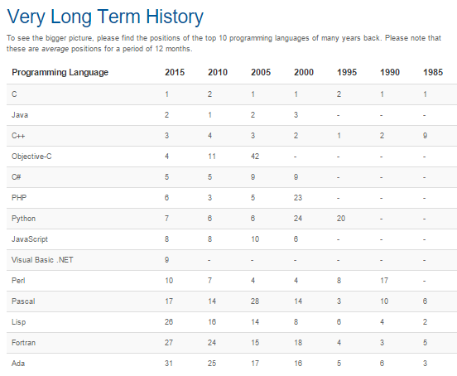

Slide 41
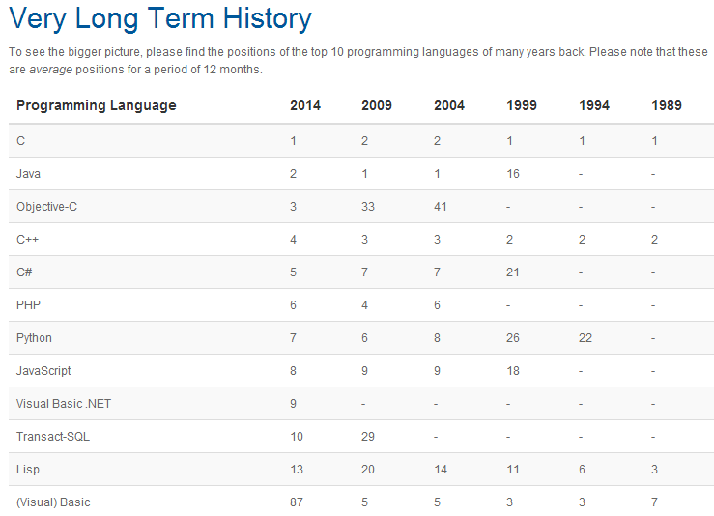

Slide 42
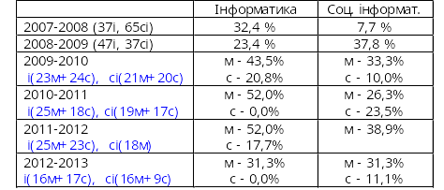
Іспит автоматом… :)))
Інформація для роздумів
“5”
“5”
“5” автоматом
2014-2015 інф м (17/44) 38,6%
Notes:
Більшість програмних систем - це інструментальні засоби, які використовуються у виробничій діяльності. Розробники ПС повинні бути переконані, що їх продукт дійсно допоможе людям, а не буде “баластом”, що тільки нав'язується начальством. Тому розробнику перш ніж безпосередньо братись за реалізацію ПС, треба спочатку зрозуміти ділову сферу. Реальним кроком для цього є ділове моделювання (або бізнес-моделювання, моделювання виробничої діяльності організації чи підприємства).

Slide 43
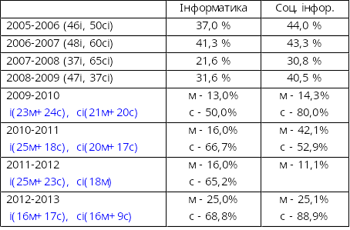
Іспит автоматом… :(((
Інформація для роздумів
“2”
“2”
“2” автоматом
2014-2015 інф м (10/44) 22,7%
Notes:
Більшість програмних систем - це інструментальні засоби, які використовуються у виробничій діяльності. Розробники ПС повинні бути переконані, що їх продукт дійсно допоможе людям, а не буде “баластом”, що тільки нав'язується начальством. Тому розробнику перш ніж безпосередньо братись за реалізацію ПС, треба спочатку зрозуміти ділову сферу. Реальним кроком для цього є ділове моделювання (або бізнес-моделювання, моделювання виробничої діяльності організації чи підприємства).

